Slide 1
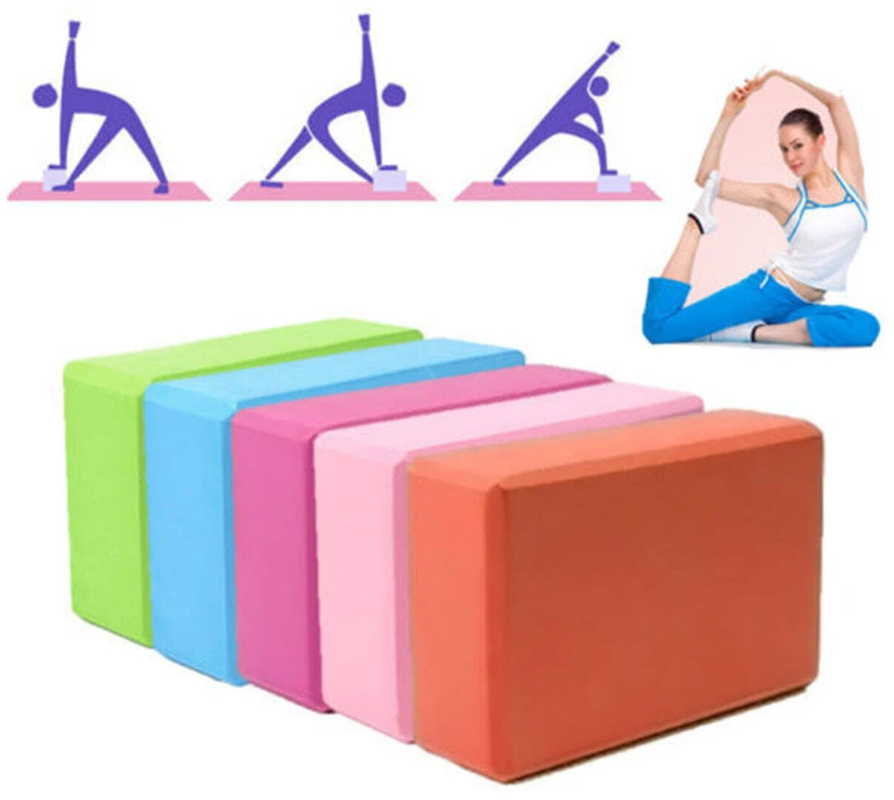
Блоки для йоги

Slide 2
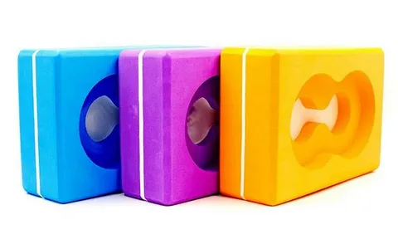
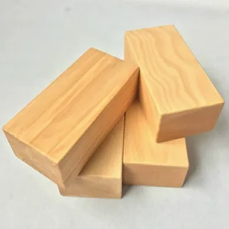
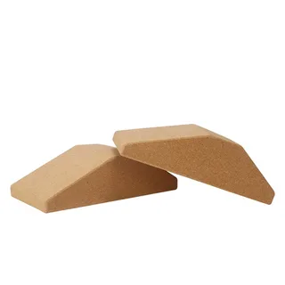
Бывают разных видов…

Slide 3
Йога - древнейшая система самосовершенствования человека на всех уровнях- физическом и духовном.

Slide 4
Йога в последние десятилетия пользуется огромной популярностью во всём мире.

Slide 5
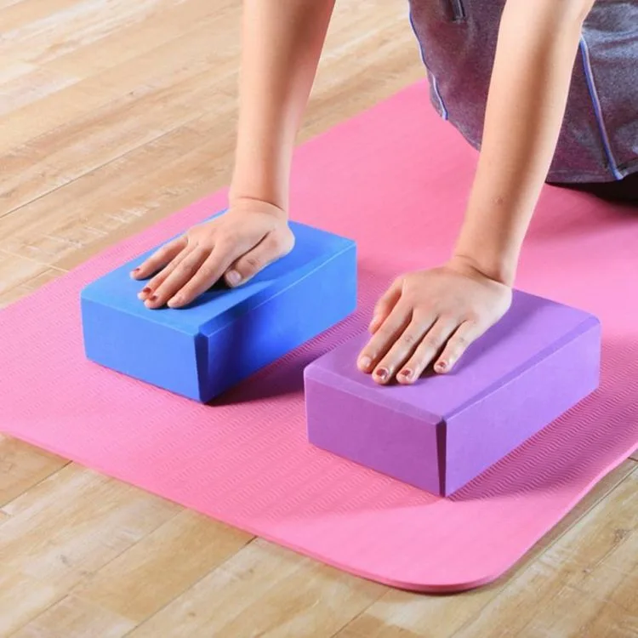
Блоки для йоги специально созданы, чтобы помочь йогам всех уровней в их практике.

Slide 6
Существует множество различных способов использовать йога блоки.
Сегодня мы с вами потренируемся в их использовании.

